Slide 1
Rådmannen sitt framlegg til Budsjett og økonomiplan 2017-20
Kommunestyret 20. oktober 2016

Slide 2
Budsjett og økonomiplan 2017-20, premissar
Gjeldande økonomiplan 2016-2019
Budsjettrevisjonar og endringar elles i 2016 - utviklinga i tenesteyting/kostnadsutvikling - utviklinga i skatteinntekter - arbeidsmarknadssituasjonen
Regjeringa sitt forslag til statsbudsjett
Kommunestyret sitt vedtak om at eigedomsskatt ikkje skal finansiera driftsrekneskapen
Notes:
Dette er rammeverket
Innanfor det har me prøvd å laga eit budsjettforslag etter vårt beste skjøn
NB – det har ei driftsramme på nær 1,3 mrd
Det betyr at Stord kommune vil yta mange og gode tenester i året som kjem, det må ein ikkje gløyma
Eg legg vekt på å forklara forskjellen mellom 2017 og dagens drift, av praktiske årsaker
Så eg ber om at de har det i bakhovudet

Slide 3
Framlegg til statsbudsjett
Regjeringa sitt budsjettforslag legg opp til realvekst på 3,6 mrd. i frie inntekter. kr. Denne skal finansiera: - Demografi (2,0 mrd.) - Auka pensjonskostnader (0,75 mrd.) - Rusomsorg (300 mill.) - Tidleg innsats i grunnskulen (150 mill.) - Opptrappingsplan for rehabilitering og habilitering (100 mill.) - Fleksible barnehageopptak (400 mill.) - Helsestasjon og skulehelsetenesta (50 mill. kr)
0,5 prosent effektivisering
8,7 prosent vekst i 2016
2,3 prosent vekst i 2017
Notes:
I milliard til landet = ca 3,5 mill. til Stord
0,5 prosent effektivisering, eksempel barnehage
Etter eit godt år følgjer innstramming
Det å karakterisera regjeringa sitt økonomiske opplegg er politisk
Andre har vurdert kommuneopplegget for komande år..

Slide 4
Notes:
Flaks? Det dei meiner er:
Norsk økonomi viser få teikn til betring
Men skatteinntektene aukar likevel voldsomt
Forklaringa skal vera at folk med muligheter til å ta utbytte, har gjort det i forbindelse med endringer i skattesystemet
Det har m.a.o. ikkje noko med kommunane å gjera
Forklaringa på veksten i landet skuldast altså skatteplanlegging
Mange gode politkarar, kanskje også rådmenn og økonomisjefar, men…
Me har stor svikt. Arbeidsmarknaden. Ikkje så mange skatteplanleggjarar?

Slide 5
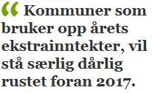
Notes:
Vidare:
Statsbudsjettet viser at veksten i frie inntekter alt er brukt opp
Ikkje handlingsrom
Den som har brukt opp ekstrainntektene i år, slit, jf. Kommunal Rapport
«Noen slike tilfeller finnes»
Unekteleg. Stord har stor skattesvikt

Slide 6
Nokre hovudtal 2017-budsjettet (mill. kr)
 | 2017
Vekst frie inntekter | 28,6
Løns- og pensjonsauke | -40,3
Demografikostnader | -13,0
Finanskostnader | -5,9
Notes:
Har me hatt flaks?
Skal koma tilbake til skatteanslaget
Demografi, vis til dokumentet – regjeringa kompenserer landet med 2 mrd.
Blir feil og summera (men ca. -30 mill.)
Reinhaldarar
Flyktningetilskot, ressurskrevjande brukarar

Slide 7
Skatteanslag
 | Stord | Landet
Vekst i skatteinntekter 31.8.16 | 0,4 % | 8,2 %
Vekst i skatteinntekter 30.9.16 | 1,32 % | 8,2 %
Prognose skattevekst 2016 | 2 % | 8,7 %
Prognose skattevekst 2016-2017 | 2,3 % | 2,3 %
Skatteinngang Stord 2016, statsbudsjettet | 518 928 000
Skatteinngang Stord 2016, rådmann | 493 928 000
Mindreinntekt skatt 2016, brutto | 25 000 000
Inntektsutjamning | 15 000 000
Mindreinntekt skatt 2016, brutto | 10 000 000
Notes:
Utgangspunkt på inntektssida
Skattesvikt på 10 mill.
Altså i tillegg til at me ikkje har hatt flaks..
Meiner det bør vera realistisk, men fsk og kst lyt vurdera
Har måtta nedjustera skatteanslaga dei to siste åra

Slide 8
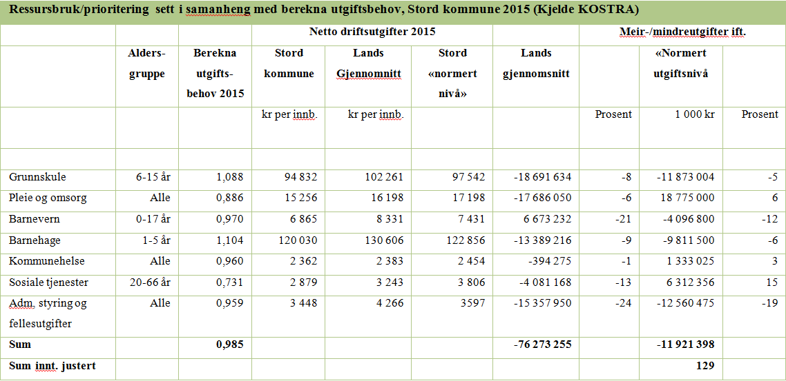
KOSTRA-/effektivitetsanalyse
Notes:
Bakgrunn
Skal sei noko om kor effektivt me driv Kor tilpassa me er, vekta for kostnadsnøklar og inntekter

Slide 9
Siste tre år
Notes:
Drifta tilpassa utgiftssida
Lite potensiale for ostehøvel
Gjennomsnittstal
Bakteppe for 2017: låge inntekter og ei frå før rimeleg kostnadseffektiv drift
Det betyr at ein må redusera på aktivitetsnivået for å koma i balanse

Slide 10
Budsjett-forslaget

Slide 11
Flyktningmottak Vertskommunetilskot asylmottak
3 mill. i tilskot som vertskommune for asylmottak
37,1 mill. i integreringstilskot - lagt til grunn mottak av 60 flyktningar + familiegjenforeining (13)
NB – brev om nye prognosar for mottak

Slide 12
Ressurskrevjande tenestemottakarar
Kommunen er venta å ha 40 brukarar i 2017 som samla vil gje eit tilskot på 49,6 mill. kr. - eigenfinansiering rundt 55 mill.
Kompensasjonsgraden 80 prosent av lønsutgifter ut over innslagsnivået.
Innslagspunktet kr. 1 157 000 for netto utgifter i 2016. Innslagspunktet er løns- og prisjustert og auka med kr. 50 000 utover det (2 mill.)

Slide 13
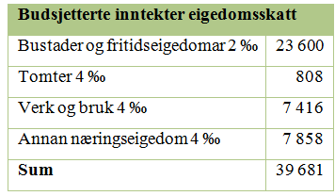
Eigedomsskatt

Slide 14
Målstyring
Brukarundersøkingar skal gjennomførast i 2017
Andre målsetingar: - tenesteområde - sjukefråvær - avviksregistrering - arbeidsrelatert skade - økonomistyring - Kommunebarometeret
Mål for folkehelse

Slide 15
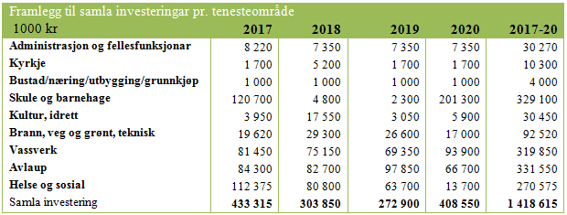
Investeringsprogram 2016-2019

Slide 16
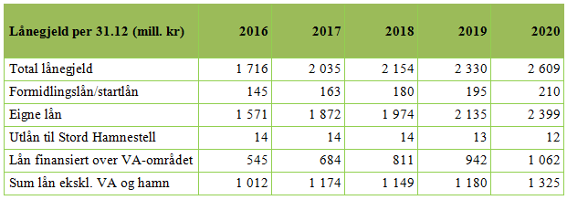
Lånegjelda
Notes:
Ved bruk av e-skatt 155 mill. meir i gjeld i 2020

Slide 17
Politisk
Vidareført på 2016-nivå
Kr 100 000 til disposisjon for formannskapet
Kr 350 000 til disposisjon for NMK - ikkje funne rom for å vidareføra løyving til lag og organisasjonar, kr 400 000
Kr 1 179 290 til kontrollutvalet (auke 2,5 prosent)

Slide 18
IKT
Oppgradera Agresso (0,25 mill.)
Ny versjon ePhorte (0,3 mill.)
Datamaskinar til lærarane (2,43 mill.)
Utvida lagringskapasitet (1 mill.)
Oppgradera telefonsentral (0,2 mill.)
Trådlaust nettverk kommunale bygg (50 000 kr)

Slide 19
Overordna kommuneplanlegging
0,6 mill. av ‘frie midlar’ til oppfølging av kommunal planstrategi

Slide 20
Kyrkjeleg fellesråd
Kr. 8 179 176 i driftstilskot, auka 2,5 prosent (omsøkt 8,52 mill.)
90 000 kr i stimuleringstilskot til urnegraver
Reguleringsplan prosesjonsveg Frugarden 2017 - 3,5 mill. til prosjektet i 2018
1,5 mill. årleg til rehabilitering av kyrkjene
0,2 mill. årleg til utstyr

Slide 21
Driftsstyret, administrasjon
Vidareføra - trepartssamarbeid - lean
Inntak av 9 lærlingar i 2017, mot 18 i 2016 - innsparing 2,5 mill. 2017-19
Stillingsgruppa vidareført, med innsparingskrav 2 mill.
Trekt inn stillinga som nettredaktør (0,86 mill.) - må sjå på organisering (igjen)
Lønsreserve 2,2 prosent (KS’ prognose, statsbudsjettet legg opp til 2,7)
1,8 stillingar i Sunnhordland innkjøpsforum, auka med 40% retta inn mot investeringsprosjekt

Slide 22
Pensjon

Slide 23
Prosjekt arealeffektivisering
Oppdrag frå formannskapet om å greia ut ev. kjøp av bygget, ombygging rådhuset, leige av bygg m.m. - lagt inn 10 mill. i 2017 og 18 - ikkje lagt inn til kjøp av Sparebankbygget
Gjennomført: - sak om rehabilitering av Skogatufto, forslag om å samla heimebaserte tenester i sentrum - det vart i budsjettrevisjonen for 2. tertial bestemt at ny Eining for psykisk helse og rus skal lokaliserast i Myro - inngått leigeavtale om (mellombelse) lokale for PPT i dei tidlegare lensmannslokala i Bytunet
I budsjettforslaget ligg det vidare inne ei løyving på til ombygging av Blåbygget i Sagvåg. Det er forslag om at bygget skal innreiast for å husa helsestasjon, dagtilbod for demente og hjelpemiddellager.

Slide 24
Oppvekst og utdanning

Slide 25
Skule/SFO
Ny Stord ungdomsskule ferdig januar 2018
200 mill. til ny Nysæter ungdomsskule og fleirbrukshall i 2019-20

Slide 26
Skule/SFO
«Alle elevar skal møta ein skule som legg til rette for og stimulerer til læring, meistring og utvikling» - kvalitetsverkty (0,2 mill.) - betre tverrfagleg innsats - vidareutdanning og kompetanseheving (1,8 mill.)
Symjeopplæring som i 2016 (38 t) - opplæring for minoritetsspråklege 2 t x 20
Forslag å seia opp avtalen med MOT og arbeide vidare med dette innanfor ordinær opplæring (innsparing 0,6 mill.)
Få-delt Litlabø skule

Slide 27
Skule/SFO
Delingstal 28/30
Elevressursen er ikkje prisjustert
Spesialundervisning lagt inn med utgifter knytt til kjende vedtak per september 2016
Ikkje funne rom for å auka adm. ressursen til rektor
1 mill. til utstyr
Framlegg om 20 prosent rabatt for langtidsutleige av skulebygg
Foreldrebetaling SFO auka med 2,5 % til kr 2952 per månad

Slide 28
Vaksenopplæringa
Ny eining Vaksenopplæringa - 18 tilsette og over 200 deltakarar
I hovudsak vidareført som i 2016 - forventa 8 mill. i inntekter

Slide 29
Barnehagar
Rammene for kommunale barnehagar vidareført på 2016-nivå, ikkje prisjustert
Ikkje vikarbudsjett
Venta lågare søknadstal i 2017
Forslag om å la ei avdeling i Skogatufto stå ledig barnehageåret 2017-18 (innsparing 0,5 mill.)
0,5 mill. årleg til utstyr

Slide 30
Barnehagar
Behov for nye plassar først i 2022 - 57,4 mill. til nye Tjødnalio - kan medføra behov for opprusting av Sagvåg og Litlabø barnehage - bør vurdera å flytta kapasiteten i Trodlahaugen i ny barnehage i Tjødnalio
114,3 mill. til private barnehagar (100 prosent) - tilsvarar kjente vedtak på budsjetteringstidspunktet - risiko i.o.m. at forslaget legg til grunn ledige plassar i private barnehagar

Slide 31
Kulturskulen
God dekning med 24 prosent - nasjonalt mål 30 prosent
Stabilt i overkant av 600 elevar, ca. 800 plassar
Foreslått redusert med ein stilling for å balansera budsjettet (innsparing 0,65 mill.) - likevel venta 50 nye plassar i 2017 i samband med omlegging av distriktsmusikarordninga
2,5 prosent auka brukarbetaling
0,2 mill. årleg til utstyr

Slide 32
Førebyggjande tenester
Ny Eining for førebyggjande tenester - helsestasjon-, jordmor- og skulehelseteneste, pedagogisk- psykologisk- teneste (PPT), logoped teneste, spesialpedagogisk team, Utekontakt og samordning av lokale kriminalitetsførebyggjande tiltak (SLT)
Vidareført ny stilling som helsesøster - men ikkje funne rom for volumauke helsestasjon/skulehelseteneste slik statsbudsjettet legg opp til
Foreslått å avvikla SLT, innsparing 1 mill.
Ordninga med ungdomskontraktar blir vidareført innanfor ordinære budsjettrammer

Slide 33
Barnevern
Starta internrevisjon i 2014, på gjennomgang av rutinar, internkontroll m.m.
Har gjort div. organisatoriske endringar for å betra flyten i sakshandsaminga
Skal delta i KS’ effektiviseringsnettverk
Går inn med kjente vedtak frå september

Slide 34
Næring, miljø og kultur

Slide 35
Næring, miljø og kultur, tilskot/ driftsstøtte
Sunnhordland museum kr 610 000
Friluftsrådet vest kr 320 000
Stord sogelag kr 10 000
Sunnhordland kammerorkester kr 25 000
Falturiltu barnebokfestival kr 100 000
Gards- og ættesoge kr 75 000
Bransjetreff 100 dagar (underskotsgaranti)kr 25 000
Det er forslag om at Komité for næring, miljø og kultur får fullmakt til å disponera kr 250 000 til kulturføremål og kr 100 000 til næringsføremål Ikkje funne rom for å vidareføra løyvinga på kr 400 000 til frivillige lag og organisasjonar.

Slide 36
Eining for kulturtenester
I all hovudsak vidareført 2016-nivået - men redusert kr 160 000 til tilrettelagd fritid
Frivilligsentralen kommunal frå 1.1.17
1,5 mill. til flygelgarasje
Kr 75 000 til busetnadssoge

Slide 37
Idrett og friluftsliv
Årleg 0,5 mill. til ballplassar og nærmiljøanlegg
Samla 2,55 mill. til friluftsareal og turstiar
13 mill. til Rackethallen i 2018 - kostnader med ny hall estimert til 41 mill.
4 mill. til oppfølging av plan for rehabilitering av Vikahaugane
Rehabilitering av kunstgrasbane på Hystad 3 mill. i 2020
200 mill. til ny Nysæter ungdomsskule og fleirbrukshall i 2019-20
200 000 kr til Stord idrettslag, jf. budsjettvedtak 2016

Slide 38
Bibliotek
Vidareført på 2016-nivå
0,2 mill. kr til fornying av utstyr og media kvart år i perioden
0,2 mill. til sluttføring av ombygging biblioteket er føresett finansiert over tiltakspakken

Slide 39
Brann, redning og feiing
Vidareført på 2016-nivå
0,5 til utstyr brann årleg
Ombygging til dagkasernering ligg inne for i 2019 med 5 mill. - heilårsverknad ca. 2 mill.

Slide 40
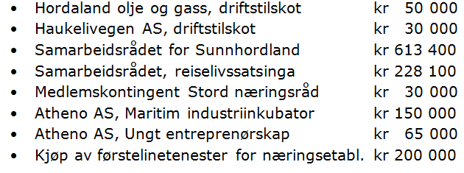
Div. løyvingar til samarbeids- og næringsføremål

Slide 41
Stord-Fitjar landbruk- og miljøkontor (SFLMK)
SFLMK er vidareført på same nivå som i 2016.
Gebyr for havbrukssaker er auka med 2,5 prosent, dei andre satsane er makssatsar nedfelt i forskrift og er uendra frå 2016.
Vil vurdera samarbeidsavtalen om SFLMK i eiga sak. Økonomisk motivert, men føreset at ein framleis vil kunne yta lovpålagte tenester.

Slide 42
Sunnhordland lufthamn AS
Stord kommune har ikkje motteke søknad frå lufthamna om driftsstøtte for 2017
Lufthamna legg til grunn at kommunen løyver kr 395 000 til DAT i 2017

Slide 43
Regulering, byggjesak, oppmåling
Sjølvkostområde
Måltal for sakshandsamingstid godt innanfor lovpålagte tidsfristar
Lagt opp til sal av oppmålingstenester for 0,75 mill.

Slide 44
Stord kommunalteknikk, VA
Tufta på tiltaksprogrammet i hovudplan for vassforsyning og hovudplan for avlaup
Oppstart kommunedelplan overvatn føresett starta opp i 2017
Investeringar for kr 81,45 mill. i vass-sektoren og kr 84,3 mill. i avlaup i 2017

Slide 45
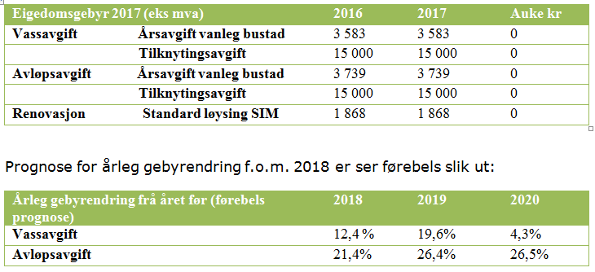
Stord kommunalteknikk, VA

Slide 46
Fagavdeling for veg, trafikk og parkering
Redusert budsjettramme
0,2 mill. kr ekstra til drifting av veglys
4,8 mill. kr til asfaltering - lagt til grunn at 2 mill. kan finansierast over tiltakspakken - vil bli lagt fram prioriteringsliste i detaljbudsjettet til NMK
1,0 mill. kr til oppfølging av Kommunedelplan Trafikksikring, prioritert: fortau i Hornelandsvegen og trafikksikring Litlabø skule med fortau og snuplass
2,0 mill. til samarbeidsprosjekt i 2016, prioritert: fortau i Kåreviksvegen, opprusting Sponaviksdalen og Bjellandsvegen
1,0 mill. i 2018 og 2019 til LED gatelys som eit energisparande tiltak

Slide 47
Stord kommunale eigedom
13,268 mill. kroner i ekstraordinært vedlikehaldstilskot - kan bli auka ytterlegare - opprinneleg post til vedlikehald redusert med 2,5 mill. - eiga sak til kommunestyret på vedlikehaldspakken
Rehabiliteringsplan Vikahaugane 1 mill.
5 mill. til enøk, innemiljø, brannsikring og HMT - legg opp til ytterlegare 2,5 over tiltakspakken
Brannsikring m.m. rådhuset, 9 mill. i 2018

Slide 48
Rehabilitering, helse og omsorg

Slide 49
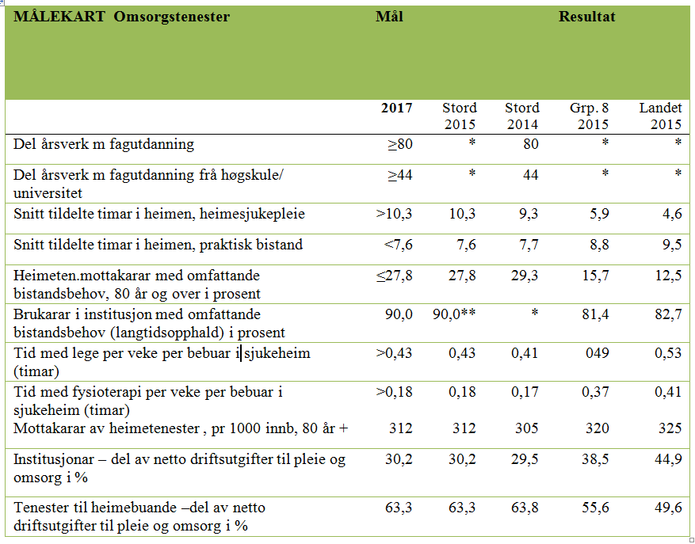
Innleiing
Notes:
Mål og underlagsmateriale til budsjettet:
Mange brukarar med omfattande bistandsbehov både heime og på institusjon
Få og relativt kostbare institusjonsplassar
Mykje tenester til heimebuande

Slide 50
NAV-kommune
Økonomisk sosialhjelp vidareført som i 2016 - venta at blir innført aktivitesplikt i 2017
Finansiering av springbrettet
Flyktningetenesta må revurderast, jf. brev om redusert mottak
Forslag om å avvikla samarbeidet med Kirkens bymisjon frå 1.5. Innsparing kr 525.000 (heilår 788.000)

Slide 51
Eining for psykisk helse og rus
Ny eining - Hamna kontaktsenter, Maris, bufellesskap i Åkervikåsen og Apalvegen, og oppfølgjande tenester med buoppfølging, støttesamtalar og medisinskfagleg kompetanse
Avvikla statstilskot til rus- og psykiatrisk helsearbeid (1,8 årsverk), innan m.a. bustadsosialt arbeid og lågterskel helsestasjon
Tillitsperson og erfaringsmedarbeidar ikkje med vidare, innsparing 0,8 mill.

Slide 52
Eining for habilitering
Inn i 2017 med dekning for kjende vedtak
1 mill. til løa på Sæbø gard
Arbeidet med nytt dagtilbod på Sæbø gard er kome i gong, men forseinka. Bygget er førebels kostnadsrekna til kr. 28, 6 mill. og er planlagt ferdig hausten 2018. Driftskostnadene vil ha ei gradvis opptrapping til om lag kr. 3,4 mill.

Slide 53
Institusjonsdrift
Drift som 2016 vidareført - utfordringar med ressurskrevjande brukarar personar med demensproblematikk
172,6 mill. kr til nye sjukeheimsplassar planlagt ferdig i 2018 - forprosjekt før årsskifte - det er lagt opp til å ta i bruk fem nye plassar årleg
Vedlikehaldsplan Knutsaåsen 3 mill. i 2018 (ventilasjon)
125 000 kr til kjøling bårerom og 200 000 til trådlaust nettverk

Slide 54
Aktivitet og rehabilitering
Heimerehabilitering prioritert
Auka leige for bassenget med kr 40/time
Vidareføra to dobbeltrom (16 plassar) - fem til rehabiliteringsopphald - elles ordinære institusjonsplassar
Forslag om å avvikla Frisklivssentralen som innsparingstiltak, innsparing kr 150 000, heilår 380 000

Slide 55
Heimebaserte tenester
Tenesta samla i SKE-bygget frå årsskifte
Vidareført på om lag 2016-nivå - vil krevja ei viss omprioritering for å finansiera vedtak for yngre ressurskrevjande brukarar
Dagaktivitetstilbodet utvida med ein dag i veka
Vidareføreer satsing på heimerehabilitering, velferdsteknologi, førebyggjande heimebesøk og «Godt å bu heime»
Nattpatruljen tilbakeført til heimebaserte tenester frå 1.1.17, frå aktivitet og rehabilitering

Slide 56
Kundetorget
Ikkje funne rom for å auka bemanninga sjølv om det er restanselister
Leigd inn to plassar i Fitjar (2,2 mill.)
To observasjonsplassar frå mars 2017
1,3 mill. til betaling for utskrivingsklare pasientar (prognose 2016 4 mill.)
Rammene til startlån vidareført med 30 mill.

Slide 57
Legetenesta
Tenesta er vidareført på 2016-nivå
Forslag om å avvikla utjamningstilskotet
Legevakt i nytt bygg frå mars

Slide 58
Bustader for personar med særlege behov
Kommunen har 40 bustader til funksjonshemma - dei fleste organisert som bufellesskap
Per 09.16 23 søkjarar med utviklingshemming
Forslag om å byggja åtte bustader i 2017 (20,3 mill.) - vil utvida med fire

Slide 59
Interkommunale akutte døgnsenger
Sunnhordland interkommunale legevakt IKS skal stå for drift av eininga
Ferdigstilling første kvartal 2017
7,6 mill. til drift i 2017

Slide 60
Gebyr og betalingssatsar
4,9 prosent avgiftsauke på gebyr for feiing og branntilsyn (ny forskrift, ny sak på nyåret)
Torgavgifta er foreslått auka med 2,7 prosent
Gebryrregulativ som vanleg handsama i komiteane

Slide 61
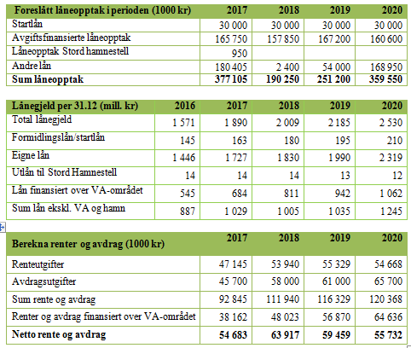
Finansinntekter og –utgifter, gjeld

Slide 62
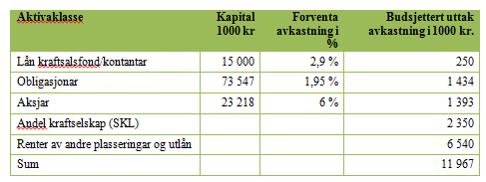
Avkasting kraftsalsfond

Slide 63
Oppsummert 2017
Brutto driftsutgifter 1,288 mrd. kr.
Mange og gode tenester - men stramt og lite rom for volumauke - aktivitetsnivået er redusert på somme område
Driftsresultat på 38,2 mill., ikkje lagt eigedomsskatten inn i drifta
433 mill. kr i investeringar

